Slide 1
Z a i n w e s t u j m y r a z e m w ś r o d o w i s k o
Krajowy Pakiet Czystego Powietrza
NFOŚiGW i WFOŚiGW
Kazimierz Kujda
Prezes Zarządu Narodowego Funduszu
Kielce, 28 lutego 2018 r.

Slide 2
1. Finansowanie przedsięwzięć ekologicznych przez Narodowy Fundusz w latach 1989-2017 – podpisane umowy ze środków własnych
Wartość całkowita
dofinansowanych inwestycji
149,9 mld zł
Kwota podpisanych umów
47,1 mld zł
Wpływy z opłat i kar
26,6 mld zł

Slide 3
2. Działalność Narodowego Funduszu w latach 1989-2017
Liczby podpisanych umów w zakresie ochrony powietrza:
1. Środki własne (1989-2017) 4.019
2. Środki zagraniczne 1.263, z tego:
ISPA/Fundusz Spójności 2004-2006 1
PO IiŚ 2007-2013 840
PO IiŚ 2014-2020 262
MF EOG i NMF 160
Razem: 5.282 umów
W tym w latach 2016-2017
Środki własne 108
PO IiŚ 2014-2020 262
Razem: 370

Slide 4
3. Efekty działalności Narodowego Funduszu w zakresie ochrony powietrza do 2017 r.
Ochrona powietrza i klimatu 3.890 zrealizowanych projektów, w tym:
zmniejszenie emisji zanieczyszczeń do powietrza:
zmniejszenie emisji SO₂ 800 tys. ton/rok
zmniejszenie emisji pyłów 260 tys. ton/rok
produkcja energii z OZE 1,8 TWh/rok
zmniejszenie emisji CO₂ 14,2 mln ton/rok
zwiększenie efektywności energetycznej:
oszczędność energii 3,0 TWh/rok
termomodernizacja budynków 3,1 tys. szt

Slide 5
4. Działalność Narodowego Funduszu w latach 1989-2017
Kwoty podpisanych umów w zakresie ochrony powietrza:
1. Środki własne (1989-2017) 11,5 mld zł
2. Środki zagraniczne 7,6 mld zł, z tego:
ISPA/Fundusz Spójności 2004-2006 0,2 mld zł
PO IiŚ 2007-2013 2,2 mld zł
PO IiŚ 2014-2020 4,5 mld zł
MF EOG i NMF 0,7 mld zł
Razem: 19,1 mld zł
W tym w latach 2016-2017
Środki własne 1,0 mld zł
PO IiŚ 2014-2020 4,5 mld zł
Razem: 5,5 mld zł

Slide 6
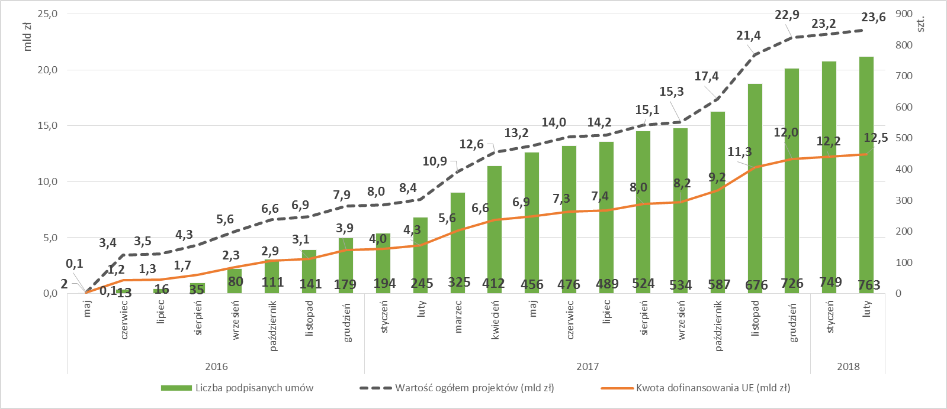
5. Realizacja PO IiŚ 2014-2020 (umowy narastająco)

Slide 7
6. Krajowy Pakiet Czystego Powietrza
Opis.
Jak mierzyć smog.
Typ beneficjenta.
Typ projektów.
Tryb i zasady wyboru projektów.
Forma finansowania.
Instytucje wdrażające pakiet.
Organizacja realizacji pakietu.
Monitoring pakietu.
Źródła finansowania pakietu.

Slide 8
7. Opis Metodologia Pakietu zgodna z SzOOP PO IiŚ 2014-2020
Krajowy Pakiet Czystego Powietrza obejmuje:
PO IiŚ 2014-2020 wdrażany przez NFOŚiGW i WFOŚiGW,
środki MF EOG 2014-2021,
programy priorytetowe NFOŚiGW,
programy lub listy przedsięwzięć priorytetowych WFOŚiGW.
Celem Krajowego Pakietu Czystego Powietrza jest zapewnienie kompleksowego podejścia do zmniejszania emisji zanieczyszczeń do powietrza.

Slide 9
8. Jak mierzyć smog
Kluczowe pytanie: Jak mierzyć smog?
GIOŚ powinien określić wskaźniki i wymagane efekty realizacji Pakietu.
Proponowane wskaźniki rezultatu bezpośredniego:
Podstawowe wskaźniki (do dyskusji):
ograniczenie emisji pyłów o średnicy mniejszej niż 10 mikrometrów (PM10) [Mg/rok],
ograniczenie emisji pyłów o średnicy mniejszej niż 2,5 mikrometra (PM2,5) [Mg/rok],
ograniczenie emisji benzo(a)pirenu [Mg/rok],
ograniczenie emisji dwutlenku siarki [Mg/rok],
ograniczenie emisji tlenków azotu [Mg/rok],
zmniejszenie emisji dwutlenku węgla [Mg/rok].

Slide 10
9. Jak mierzyć smog – cd.
Dodatkowe wskaźniki rezultatu bezpośredniego (do dyskusji):
szacowany roczny spadek emisji gazów cieplarnianych [Mg/rok],
produkcja energii elektrycznej z nowo wybudowanych / nowych mocy wytwórczych instalacji wykorzystujących OZE [MWh/rok],
produkcja energii cieplnej z nowo wybudowanych / nowych mocy wytwórczych instalacji wykorzystujących OZE [GJ/rok],
zmniejszenie zużycia energii końcowej [GJ/rok],
zmniejszenie zużycia energii pierwotnej [GJ/rok],
ilość zaoszczędzonej energii elektrycznej [MWh/rok],
ilość zaoszczędzonej energii cieplnej [GJ/rok].

Slide 11
10. Jak mierzyć smog – cd.
Przykładowe wskaźniki produktu (do dyskusji):
dodatkowa zdolność wytwarzania energii ze źródeł odnawialnych [MW],
długość nowo wybudowanych lub zmodernizowanych sieci elektroenergetycznych [km],
długość nowo wybudowanej lub zmodernizowanej sieci ciepłowniczej [km],
liczba zmodernizowanych źródeł ciepła [szt.],
liczba wybudowanych lub zmodernizowanych jednostek wytwarzania energii elektrycznej i cieplnej [szt.],
liczba zmodernizowanych energetycznie budynków [szt.],
liczba przyłączanych do sieci ciepłowniczej budynków mieszkalnych [szt.].

Slide 12
11. Typ beneficjenta
przedsiębiorcy,
państwowe jednostki budżetowe,
szkoły wyższe,
administracja rządowa oraz nadzorowane lub podległe jej organy i jednostki organizacyjne,
jednostki samorządu terytorialnego oraz działające w ich imieniu jednostki organizacyjne,
podmioty świadczące usługi publiczne w ramach realizacji obowiązków własnych jednostek samorządu terytorialnego nie będące przedsiębiorcami,
spółdzielnie mieszkaniowe,
wspólnoty mieszkaniowe,
operatorzy systemu przesyłowego i systemów dystrybucyjnych,
kościoły, kościelne osoby prawne i ich stowarzyszenia oraz inne związki wyznaniowe,
publiczne i prywatne podmioty świadczące usługi zdrowotne,
organizacje pozarządowe,
osoby fizyczne.

Slide 13
12. Zakres efektywności energetycznej i odnawialnych źródeł energii
Projekty realizowane w obszarach:
Efektywność energetyczna.
Odnawialne źródła energii.
Nowe inicjatywy w walce ze smogiem:
Gmina samowystarczalna energetycznie,
Klastry energetyczne,
Elektromobilność,
Projekty pilotażowe,
Zielone inwestycje,
Gospodarka w obiegu zamkniętym

Slide 14
13. Efektywność energetyczna (zakres)

Slide 15
14. Efektywność energii cieplnej
Projekty realizowane w obszarach:
Termomodernizacja:
1.1. budynki użyteczności publicznej,
1.2. budynki mieszkalne wielorodzinne,
1.3. budynki mieszkalne indywidualne,
1.4. budynki usługowe.
Procesy przemysłowe i nowe technologie.
Modernizacja i rozbudowa sieci ciepłowniczych.
Modernizacja węzłów cieplnych.
Zarządzanie zużyciem energii cieplnej.
Poprawa sprawności źródeł ciepła i przebudowa na kogenerację.
Wymiana pieców.
Taryfa nocna i ogrzewanie elektryczne.

Slide 16
15. Efektywność energii elektrycznej
Projekty realizowane w obszarach:
Poprawa efektywności użytkowania energii elektrycznej:
1.1. budynki użyteczności publicznej,
1.2. budynki mieszkalne wielorodzinne,
1.3. budynki mieszkalne indywidualne,
1.4. budynki usługowe.
Procesy przemysłowe i technologiczne,
Zmniejszenie strat w sieciach przesyłowych i dystrybucyjnych i transformatorach
Poprawa sprawności w źródłach wytwarzania energii elektrycznej.
Energooszczędne i innowacyjne technologie

Slide 17
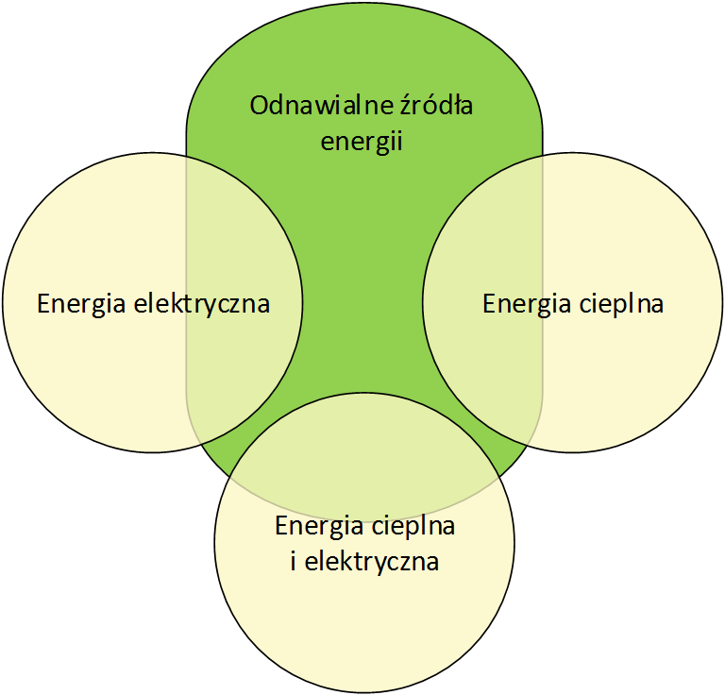
16. Efektywność energetyczna + odnawialne źródła energii

Slide 18
17. Odnawialne źródła energii
Energia wiatrowa –> tylko energia elektryczna.
Energia słoneczna –> energia elektryczna i cieplna.
Energia geotermalna –> energia elektryczna i cieplna.
Energia wodna –> tylko energia elektryczna.
Energia z biomasy i biogazu –> energia cieplna i elektryczna.

Slide 19
18. Typy projektów wymagające wsparcia
Termomodernizacja budynków mieszkalnych indywidualnych.
Modernizacja węzłów cieplnych (jako samodzielny typ projektów).
Wymiana pieców (jako samodzielny typ projektów).
Ciepłownictwo lokalne.
Taryfa nocna i grzanie elektryczne.
Poprawa efektywności przesyłu i użytkowania energii elektrycznej budynków mieszkalnych indywidualnych.
Ekologiczne źródła ciepła w nowych budynkach mieszkalnych indywidualnych.
Mikrokogeneracja.
Mikro OZE.

Slide 20
19. Programy priorytetowe Narodowego Funduszu
z zakresu ochrony powietrza (mln zł)

Slide 21
20. Programy priorytetowe Narodowego Funduszu
z zakresu ochrony powietrza cd. (mln zł)
Razem 6,2 mld zł
w tym umowy 694 mln zł

Slide 22
21. Programy priorytetowe Narodowego Funduszu
z zakresu ochrony powietrza – bez nowych naborów (mln zł)

Slide 23
22. Programy priorytetowe Narodowego Funduszu z zakresu ochrony powietrza – bez nowych naborów cd. (mln zł)
Razem 4,1 mld zł

Slide 24
23. Program Operacyjny Infrastruktura i Środowisko 2014-2020 (mln zł)

Slide 25
24. Programy priorytetowe Narodowego Funduszu z zakresu ochrony powietrza - w przygotowaniu
Programy priorytetowe znajdujące się na liście programów priorytetowych na 2018 r.
1) Poprawa jakości powietrza
Część 4) Samowystarczalność energetyczna,
Cześć 6) Dofinansowanie drewnianych domów energooszczędnych,
Cześć 7) Dofinasowanie budowy niskoemisyjnych i pasywnych budynków użyteczności publicznej.
2) Ochrona i przywracanie różnorodności biologicznej i krajobrazowej.
Część 3) Ograniczenie szkodliwych emisji i zanieczyszczeń w parkach narodowych.

Slide 26
25. Finansowanie przedsięwzięć z zakresu ochrony powietrza przez Narodowego Funduszu w latach 2016-2023
16 programów priorytetowych (realizowanych) 4,1 mld zł
17 programów priorytetowych (nowe nabory) 6,2 mld zł
środki z wojewódzkich funduszy 3,8 mld zł
środki nowych programów 3,9 mld zł
9 działań i podziałań z PO IiŚ 2014-2020 6,4 mld zł
środki z NMF i MF EOG 2014-2021 0,6 mld zł
_______________________________________________________________
Łącznie: 25,0 mld zł
z tego:
środki własne funduszy 18,0 mld zł
środki zagraniczne 7,0 mld zł

Slide 27
26. Tryb i zasady wyboru projektów
Tryb konkursowy,
tryb pozakonkursowy.
Nabór wniosków o dofinansowanie:
ciągły,
konkursowy.
Projekty oceniane będą zgodnie z kryteriami wyboru projektów.

Slide 28
27. Formy finansowania
Doprecyzowane są w PO IiŚ i programach priorytetowych:
dotacja,
pożyczka,
instrumenty finansowe,
pomoc zwrotna,
udostępnienie środków na udzielenie pożyczek lub dotacji.
Dodatkowo:
zapewnienie preferencyjności finansowania,
możliwość udzielenia zaliczki.

Slide 29
28. Źródła finansowania
środki PO IiŚ 2014-2020,
środki MF EOG 2014-2021,
środki NFOŚiGW,
środki WFOŚiGW,
środki z opłaty recyklingowej dotyczącej lekkich toreb na zakupy z tworzywa sztucznego.
Do ustalenia:
rola BOŚ Bank S.A.

Slide 30
29. Organizacja realizacji Krajowego Pakietu Czystego Powietrza
Porozumienie.
Koordynacja programów priorytetowych.
Koordynacja działań informacyjnych i promocyjnych.
Jednoczesne ogłaszanie i przeprowadzanie naborów.

Slide 31
30. Monitoring realizacji Krajowego Pakietu Antysmogowego
Wdrożenie rzetelnego monitoringu zapewni efektywne zarządzanie pakietem.
Sprawozdania z realizacji pakietu w szczególności będą obejmowały dane dotyczące:
zawartych umów o dofinansowanie,
formy dofinansowania,
wypłat – planowanych i zrealizowanych,
środków pozostałych do wykorzystania,
postępu rzeczowego i ekologicznego.
Do ustalenia szczegółowe zasady monitorowania.
NFOŚiGW ustali i przekaże WFOŚiGW wzór sprawozdania.

Slide 32
Dziękuję za uwagę
www.nfosigw.gov.pl

